Slide 1
Что мы знаем о Ямало-Ненецком автономном округе
Муниципальное бюджетное дошкольное образовательное учреждение
«Детский сад № 22 “Синяя птица”»
Интеллектуальная игра среди педагогов
г. Салехард
2020 год

Slide 2
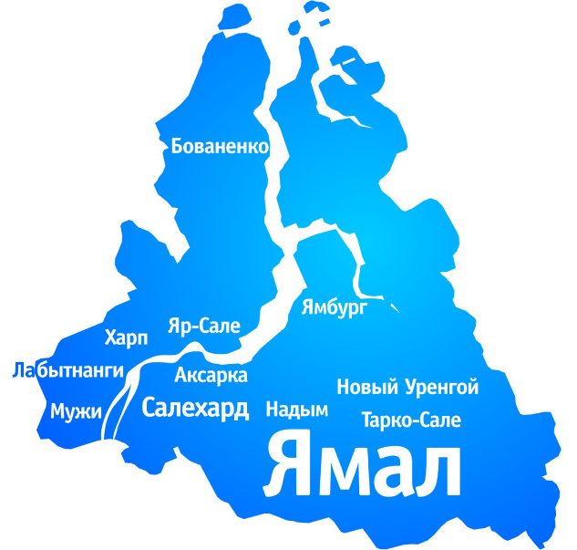
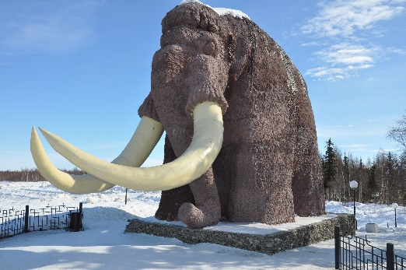
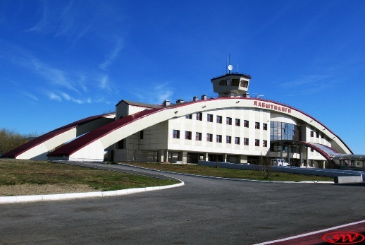
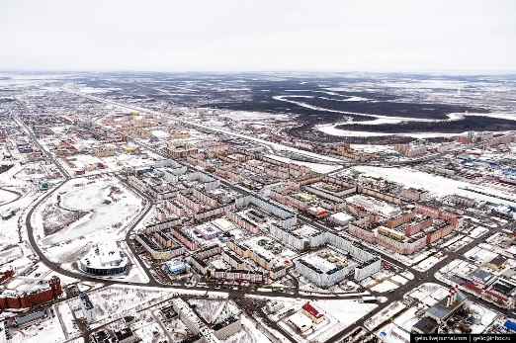
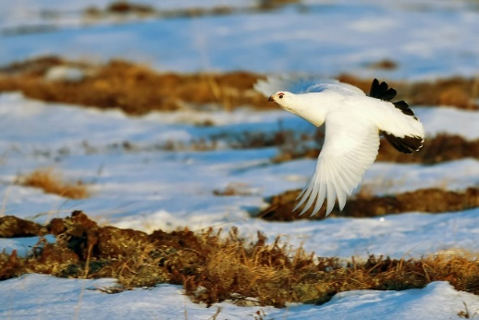
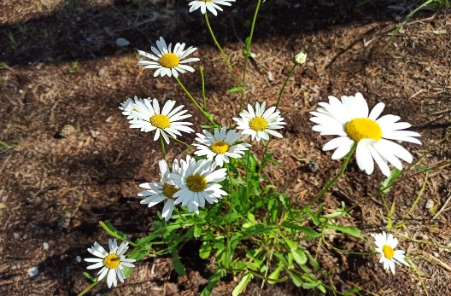
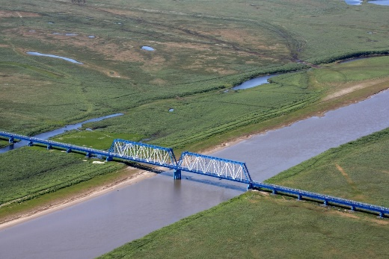
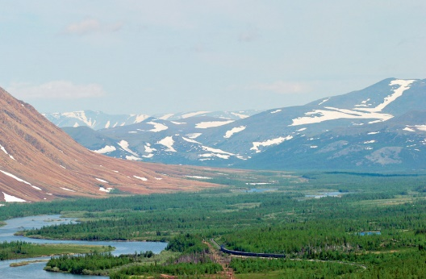
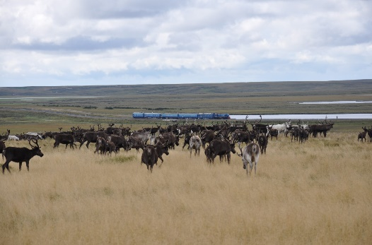
Помни – мира не узнаешь,
Не зная края своего
М. Горький

Slide 3
ПРАВИЛА ИГРЫ
1. Команда должна иметь название, относящееся к Ямало-Ненецкому автономному округу.
2. Команда отвечает на вопросы, подняв сигнальную карточку.
3. Командам для подготовки ответа дается 15 секунд.
4. После определения правильного ответа команде предлагается дать дополнительную информацию по угаданному объекту.
5. Командам нельзя ругаться, оскорблять друг друга.

Slide 4
РАЗМИНКА

Slide 5
Назовите дату образования Ямало-Ненецкого автономного округа
10 декабря 1930 год

Slide 6
Что обозначает «Ямал»?
Край земли

Slide 7
Летом на одной ножке стоит, в красную ягушку одета
Морошка

Slide 8
МОЛОДЦЫ!

Slide 9
ПРАВИЛА ИГРЫ
1. Команда отвечает на вопросы, подняв сигнальную карточку.
2. Командам для подготовки ответа дается 15 секунд.
3. После определения правильного ответа команде предлагается дать дополнительную информацию по угаданному объекту.
4. Командам нельзя ругаться, оскорблять друг друга.

Slide 10
Темы игры
История
Ямало-Ненецкого автономного округа
Муниципальные образования
Ямало-Ненецкого автономного округа
География
Ямало-Ненецкого автономного округа
Символика
Ямало-Ненецкого автономного округа
Фауна
Ямало-Ненецкого автономного округа
Литература
Ямало-Ненецкого автономного округа

Slide 11
История Ямало-Ненецкого автономного округа
В 1595 году один из казацких отрядов построил укрепление на землях «великой Оби». Как называлось это укрепление?
Обдорск

Slide 12
История Ямало-Ненецкого автономного округа
В какой тундре Ямало-Ненецкого автономного округа 14 апреля 1962 года забил первый газовый фонтан?
Тазовская тундра

Slide 13
История Ямало-Ненецкого автономного округа
На каком самолете с 1964 года производились регулярные рейсы в Тюмень, Тазовский, Тарко-Сале, а летом 1968 года – в Москву?
Ан-24

Slide 14
Темы игры
История
Ямало-Ненецкого автономного округа
Муниципальные образования
Ямало-Ненецкого автономного округа
География
Ямало-Ненецкого автономного округа
Символика
Ямало-Ненецкого автономного округа
Фауна
Ямало-Ненецкого автономного округа
Литература
Ямало-Ненецкого автономного округа

Slide 15
Фауна Ямало-Ненецкого автономного округа
Рост самого большого на Земле оленя достигается 3-х метров, вес больше полутонны. В мае-июне самка приносит одного или двух детенышей весом от 12 до 16 кг. Продолжительность жизни — 20-25 лет. А каком олене идет речь?
Лось

Slide 16
Фауна Ямало-Ненецкого автономного округа
У царственного «ясного сокола», темный, почти черный верх тела и крыльев, светлый, почти белый низ с серым поперечным рисунком. Отчетливые черные «усы» наиболее четко отличают этого сокола. Размером он с ворону, но более тяжелый. Данный вид сокола – самое быстрое среди птиц. Его способ охоты – пикирование сверху на добычу. Они никогда не собираются в стаи. Пара от пары гнездится на значительном удалении не ближе 3-5 км. На самой крупной реке Ямала Юрибее живет из года в год около десятка пар.
Название сокола получил один из скоростных поездов, произведенный немецкой компанией «Сименс», который развивает скорость до 250 км/ч и полностью адаптирован к особенностям российского климата.
Сапсан

Slide 17
Фауна Ямало-Ненецкого автономного округа
Кустарник этой ягоды - невысокий, не более полуметра в высоту, стелющийся вечнозеленый кустарник. Растет на болотах, в тундре, в хвойных лесах. Ее народные название - накамник черный, вороника и вороница. Сотрудник Научного центра изучения Арктики Руслан Кочкин доказал, что она очень полезная для северян ягода. Данная ягода и ее кустарники содержат биологически активные вещества, помогающие адаптироваться к экстремальным условиям Крайнего Севера. Проводились исследования на животных: крысы, которых поили отваром северной ягоды, значительно быстрее добирались до контрольной точки, нежели их сородичи, не получавшие "допинга". Установлено, что она позитивно действует на память животных – они быстрее ориентировались в пространстве в условиях холода. Руслан считает, что эта ягода могла бы помочь тем, кто проводит много времени за компьютером.
Шикша (водяника)

Slide 18
Темы игры
История
Ямало-Ненецкого автономного округа
Муниципальные образования
Ямало-Ненецкого автономного округа
География
Ямало-Ненецкого автономного округа
Символика
Ямало-Ненецкого автономного округа
Фауна
Ямало-Ненецкого автономного округа
Литература
Ямало-Ненецкого автономного округа

Slide 19
Символика Ямало-Ненецкого автономного округа
Официальная символика какого муниципалитета изображена на экране?
Тазовский район

Slide 20
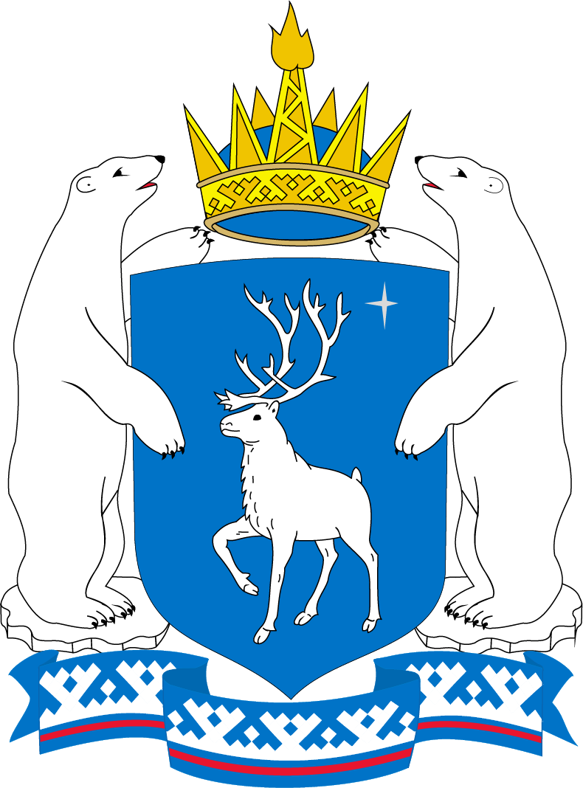
Символика Ямало-Ненецкого автономного округа
Герб автономного округа состоит из геральдического щита, увенчанного короной, который поддерживают два белых медведя. В лазоревом (сине-голубом) поле геральдического щита – идущий белый (серебряный) северный олень, сопровождаемый вверху и слева Полярной звездой. Щит увенчан традиционной золотой региональной короной особого вида с золотым же пламенем на среднем зубце, имеющем лазоревую шапку. В опорах щита – серебряные полярные медведи, стоящие на серебряных заснеженных льдинах. Льдины соединены с лазоревой лентой, на которой воспроизведен орнамент, соответствующий бело-сине-красному горизонтальному рисунку флага автономного округа. При исполнении герба применены основные геральдические цвета: сине-голубой – символ величия, красоты, цвет неба и воды (моря, рек, озер), золотой – символ богатства, справедливости, великодушия, белый – символ чистоты, добра, независимости, светлых помыслов и намерений, цвет белых снегов.
А где хранится объемное изображение герба ЯНАО?
В окружном краеведческом музее имени
И.С. Шемановского в постоянной экспозиции

Slide 21
Символика Ямало-Ненецкого автономного округа
На скольких гербах муниципальных и городских округов Ямала располагается символ – рыба?
Пять: Ямальский район,
Шурышкарский район,
Тазовский район,
Приуральский район,
Красноселькупский район

Slide 22
Темы игры
История
Ямало-Ненецкого автономного округа
Муниципальные образования
Ямало-Ненецкого автономного округа
География
Ямало-Ненецкого автономного округа
Символика
Ямало-Ненецкого автономного округа
Фауна
Ямало-Ненецкого автономного округа
Литература
Ямало-Ненецкого автономного округа

Slide 23
Муниципальные образования Ямало-Ненецкого автономного округа
Назовите самый старый и самый молодой город нашего округа
г. Салехард – 1930 г.
г. Губкинский – 1996 г.

Slide 24
Муниципальные образования Ямало-Ненецкого автономного округа
На территории Ямало-Ненецкого автономного округа расположено
13 крупных муниципальных образований. А сколько всего в округе муниципальных образований?
55: 6 городских округов
7 муниципальных районов
42 муниципальных образования

Slide 25
Муниципальные образования Ямало-Ненецкого автономного округа
Какие районы в этом году отмечают свой 90-летний юбилей, как
Ямало-Ненецкий автономный округ?
Надымский район
Приуральский район
Тазовский район
Шурышкарский район
Ямальский район

Slide 26
Темы игры
История
Ямало-Ненецкого автономного округа
Муниципальные образования
Ямало-Ненецкого автономного округа
География
Ямало-Ненецкого автономного округа
Символика
Ямало-Ненецкого автономного округа
Фауна
Ямало-Ненецкого автономного округа
Литература
Ямало-Ненецкого автономного округа

Slide 27
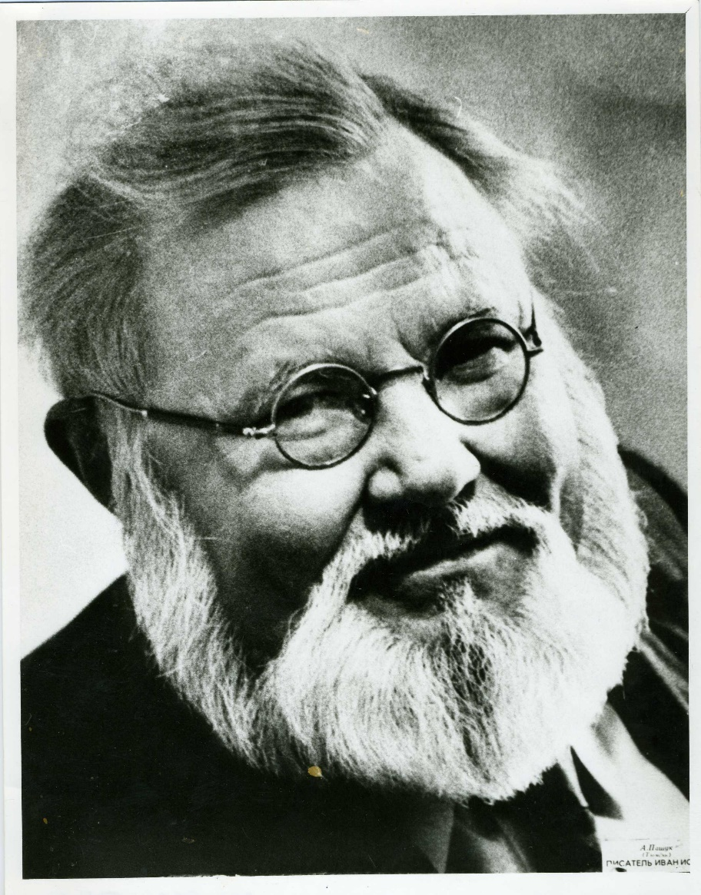
Литература Ямало-Ненецкого автономного округа
Имя писателя связано с тридцатыми годами, когда на Ямале зарождались письменность и национальная интеллигенция малых народностей. Он стал первым певцом Ямальского Севера. Тема его творчества: тундра, быт обских жителей, самобытная культура малых народностей. Первое стихотворение «Олень» было опубликовано в окружной газете в марте 1936 года. Родился 7 февраля 1917 года в с. Мужи Шурышкарского района, в семье коми-рыбака.
И.Г. Истомин

Slide 28
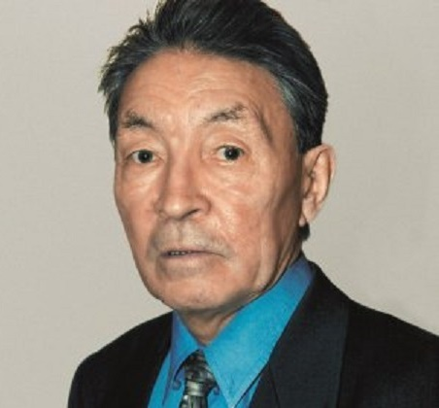
Литература Ямало-Ненецкого автономного округа
В тайге и тундре,
В многовёрстной шири,
Зверями, рыбой, птицей населён,
Как будто в сердце Западной Сибири
Раскинулся мой щедрый регион.
О край мой
Огнедышащий!
Суровый.
Пугал огнём ты предков, а сейчас
Зажёгся над тобой
Зарёю новой
Из недр глубинных
Вырвавшийся газ.
Р.П. Ругин

Slide 29
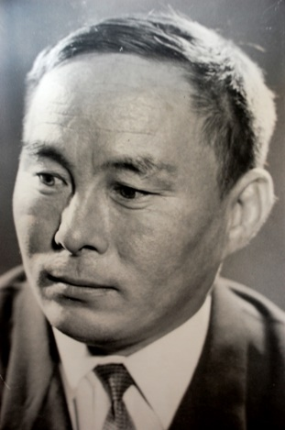
Литература Ямало-Ненецкого автономного округа
Этот писатель родился 28 февраля 1929 года в Ямальской тундре в стойбище близ озера Ярото, неподалеку от поселка Новый Порт Ямало-Ненецкого автономного округа, в семье ненца, оленевода и охотника. Рассказы ненецкого литератора «Чайки над Обью», «Дедушка Аби», «Он не будет помнить дымного чума», «Северное сияние», «Палочки с зарубками»…
Л.В. Лапцуй

Slide 30
Темы игры
История
Ямало-Ненецкого автономного округа
Муниципальные образования
Ямало-Ненецкого автономного округа
География
Ямало-Ненецкого автономного округа
Символика
Ямало-Ненецкого автономного округа
Животный мир
Ямало-Ненецкого автономного округа
Литература
Ямало-Ненецкого автономного округа

Slide 31
География Ямало-Ненецкого автономного округа
Какова площадь территории
Ямало-Ненецкого автономного округа?
Более 750 000 кв. км

Slide 32
География Ямало-Ненецкого автономного округа
Назовите большие реки
Ямало-Ненецкого автономного округа
река Надым
река Обь
река Пур
река Таз

Slide 33
География Ямало-Ненецкого автономного округа
Назовите крупнейшее по площади и глубине озеро региона, часто его называют Ямальским Байкалом
озеро Большое Щучье

Slide 34
Помни – мира не узнаешь,
Не зная края своего
М. Горький

